Slide 1


Development Environment
파일 업로드 처리
1. 파일 업로드를 위해 쓰는 Multipart Resolver는 파일 업로드와 같은 멀티파트 포맷의 요청정보를 처리하는 핸들러 이다. Multipart Resolver를 사용하기 위해서 Dispatcher Servlet에 아래와 같이 빈을 설정 해줘야 한다.
2. 개발 순서
- 화면 단에서 파일 처리를 위해 form enctype="multipart/form-data“로 설정
- VO 단에서 Multi parte File 파일을 전송하는 객체 생성
- Service 단에서 Multipart File을 파일 객체로 변환
- Dao를 통해 파일 업로드 정보를 입력한다.

Slide 2
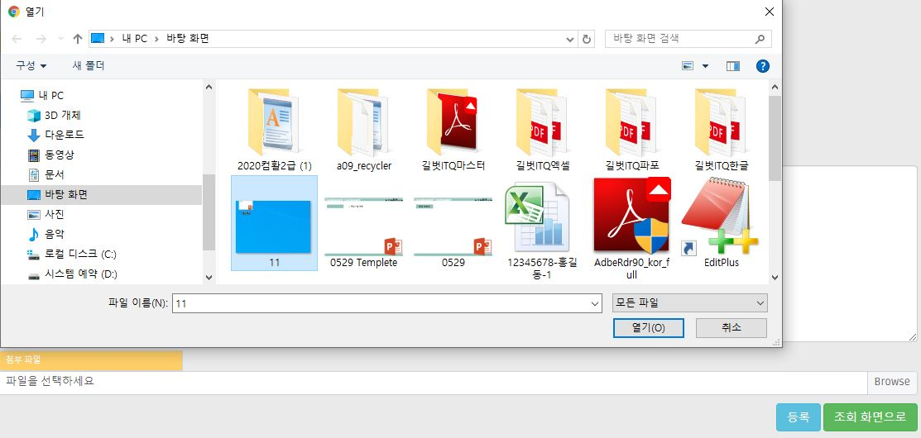
Development Environment
파일 업로드 처리
jsp
DAO
파일 정보 입력처리

Slide 3

프로젝트
통합관리
이연학

Slide 4
화면 설계

Slide 5
[화면설계] 업무관리 - 리스트
WEB
업무 리스트
1
업무명 검색
2
진행률 ( 팀원 수정 )
상단메뉴
3
업무 중 / 결재 / 반려처리
5
4
업무 등록 ( PM )
1
검색
5
메뉴
6
페이징 처리
2
3
번호 | 업무 명 | 종료일 | 결재 여부
4
글쓰기
6
1 | 2 | 3

Slide 6
[화면설계] 업무관리 - 상세
WEB
업무 상세
업무 진행도에 따라 담당자가 수정
글번호
1
담당자
2
진행률이 100이 되면 신청, 신청 후 PM이 반려, 결재처리 결졍
업무명
시작일 ~ 마감일
업무 담당자가 업무 기준에 따라 진행률 수정
3
업무 내용
반려 처리시에만 PM이 반려 사유 등록
4
5
PM 업무 수정 삭제
업무 진행도
저장
1
2
결재여부
신청
반려
결재
3
진행률
수정
반려사유
등록
4
5
수정
삭제
목록

Slide 7
[화면설계] 업무관리 - 등록
WEB
업무 작성
업무명
1
Datepicker 이용한 날짜 선택
2
첨부파일 등록
상위업무번호
1
시작일
마감일
담당자
업무 상세
2
첨부 파일
선택
등록
목록

Slide 8

[화면설계] 업무관리 - 리스트
APP
안드로이드 업무 리스트
1
업무 명 검색
업무 현황
2
업무 중 / 결재 / 반려처리
1
검색
제목
담당자
진행 여부
2
제목
담당자
진행 여부
제목
담당자
진행 여부

Slide 9
화면 구현

Slide 10
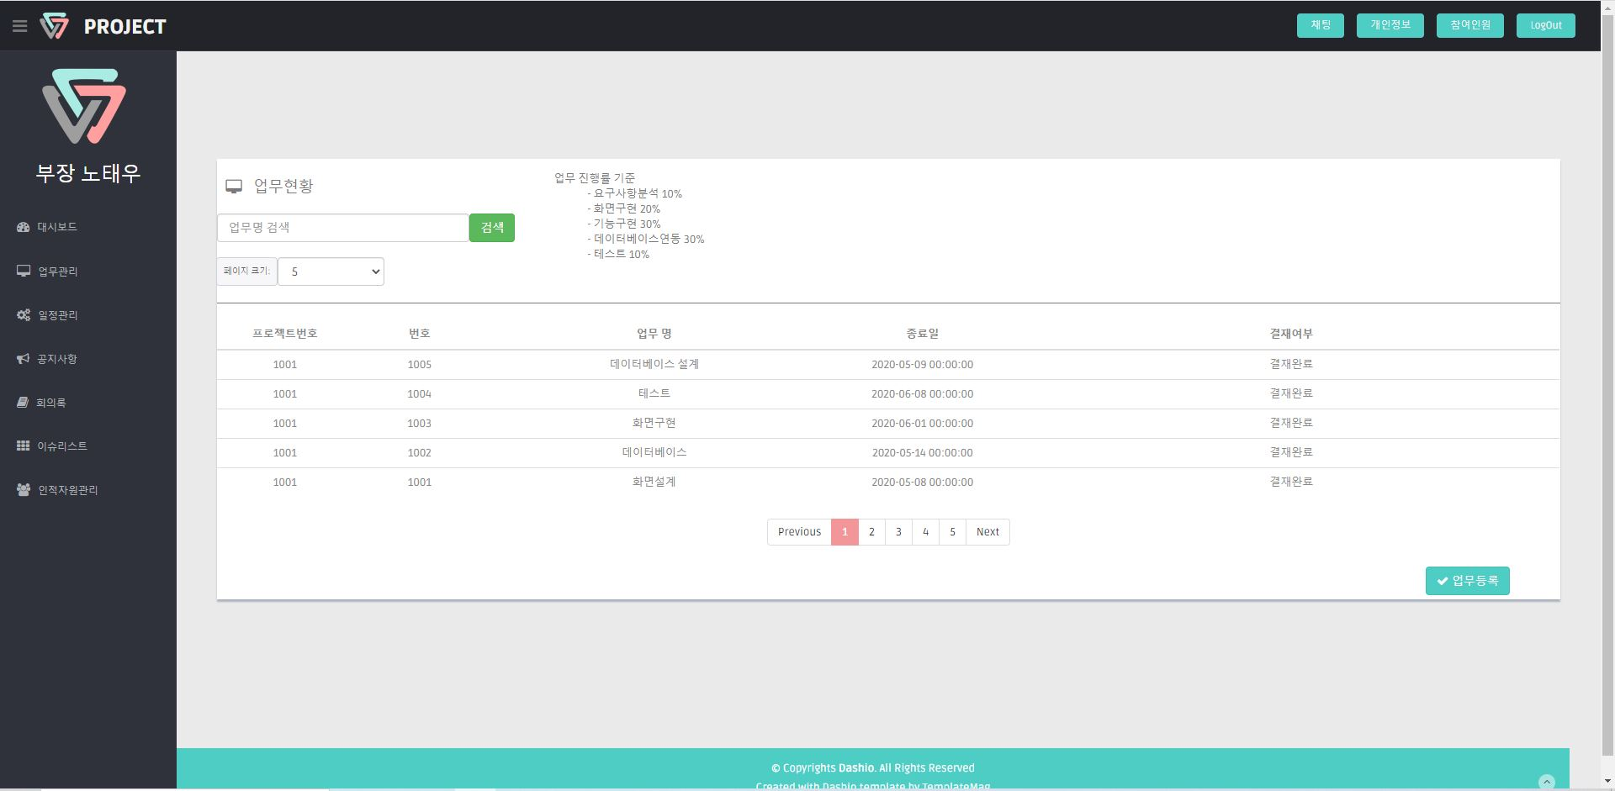
[화면구현] 업무관리 - 리스트
WEB

Slide 11
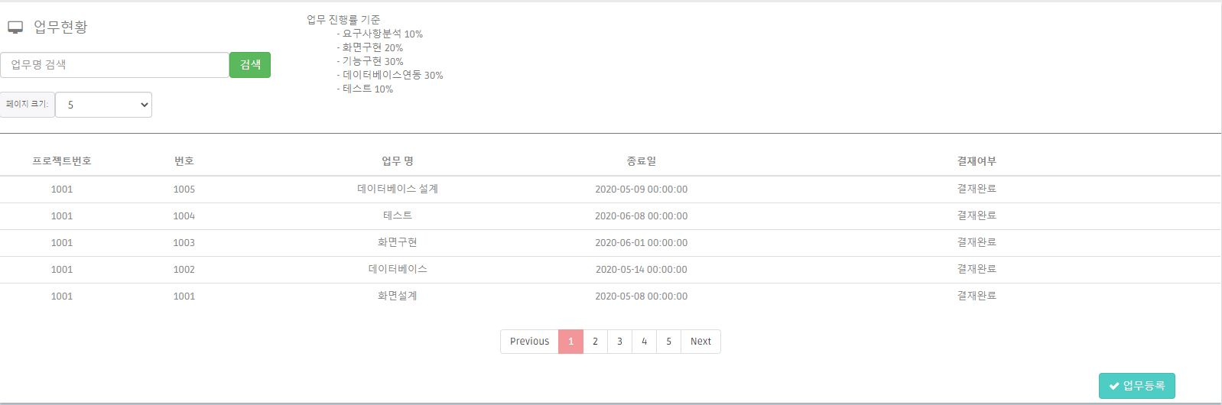
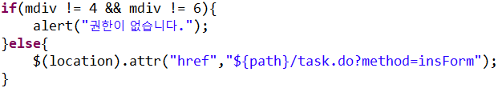

[화면구현] 업무관리 - 리스트
WEB
View
5번 logic
Business logic
로그인한 계정이 담당한 업무만 출력
업무 개수에 따라 페이징 블록 증감
업무 명으로 검색
업무 클릭 시 해당 업무 상세화면으로 이동
업무 등록은 PM / 관리자만 가능
Mapper
1번 logic

Slide 12
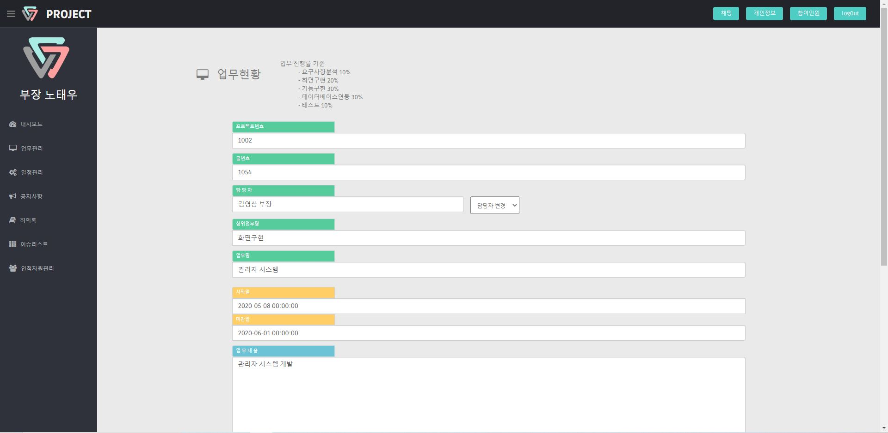
[화면구현] 업무관리 - 상세
WEB

Slide 13
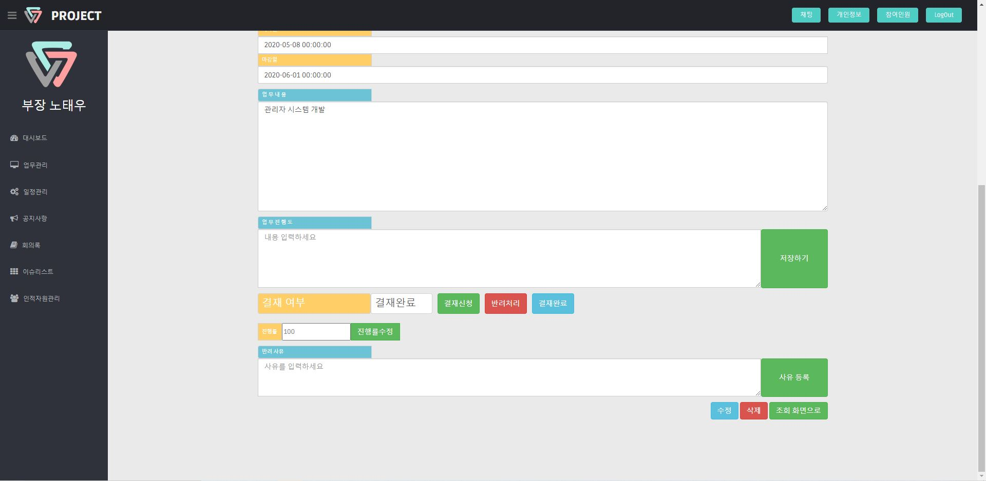
[화면구현] 업무관리 - 상세
WEB

Slide 14
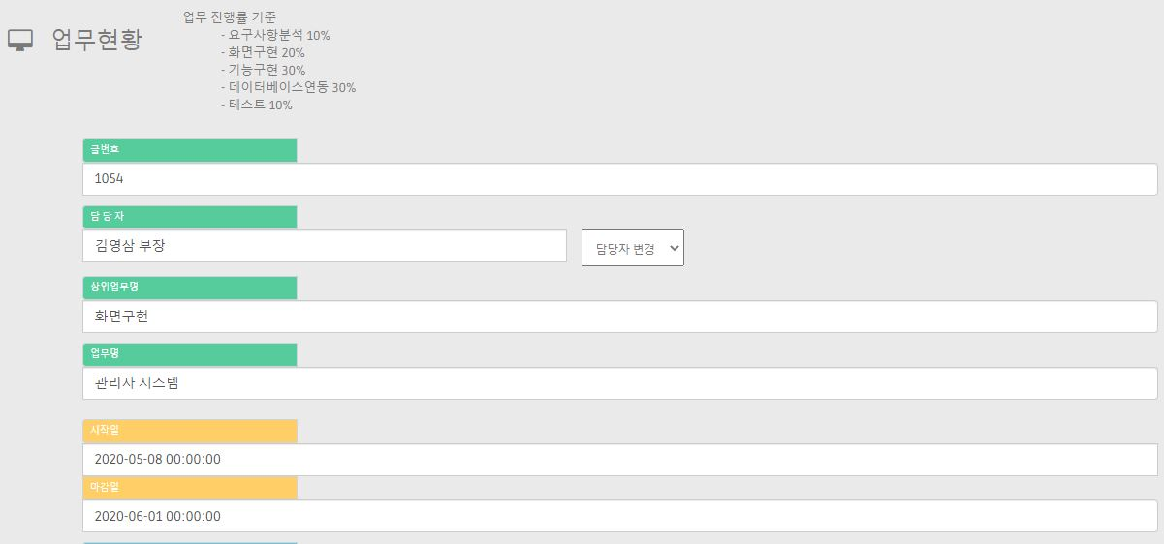
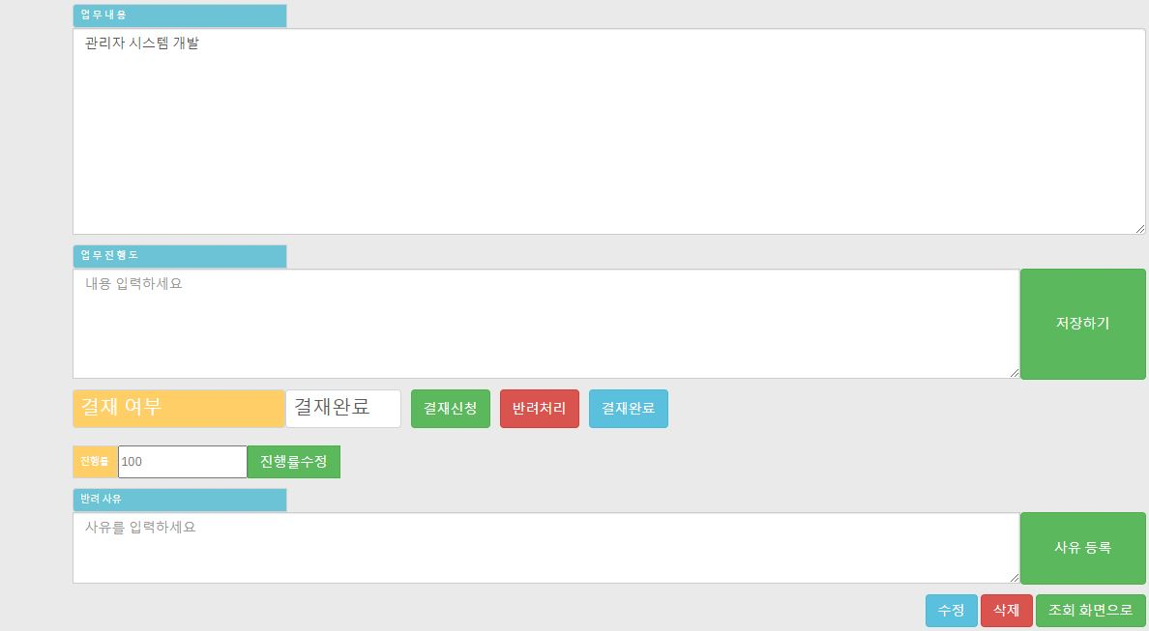
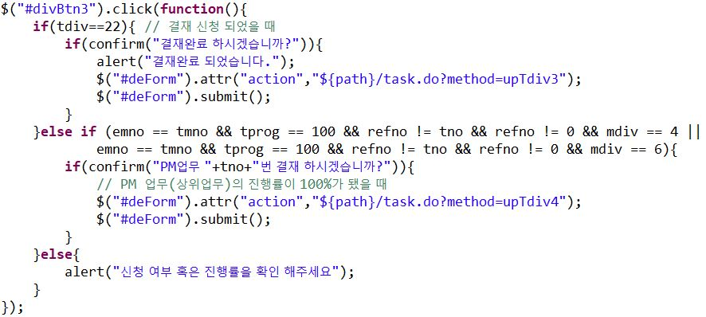
[화면구현] 업무관리 - 상세
WEB
Business logic
권한 별로 출력되는 화면이 다름 (사진은 관리자 기준)
담당자, 업무명, 업무내용 수정가능 (PM)
업무 진행도, 업무 진행률 상단의 진행률 기준에 맞춰 저장 / 수정 (담당자)
하위 업무는 진행률이 100이면 결재신청가능 (담당자)
결재 신청된 업무만 반려, 결재완료 처리가능 (PM)
View
logic 5번

Slide 15
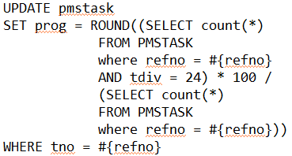
[화면구현] 업무관리 - 상세
WEB
Business logic
최상위 업무, 상위업무, 하위 업무로 나누어져 있는 업무 프로세스에서 상위 업무들은 진행률 수정이나 결재 신청 불가 / 하위 업무가 결재 완료 처리되면 하위 업무 개수에 따라 상위 업무 진행률이 상승함 하위 업무 5개 있는 상위업무는 하위업무 1개가 결재 완료 처리되면 진행률 20%로 상승 100%가 되면 상위업무도 PM이 결재 완료처리 가능
반려 처리 시에만 반려사유 등록가능 (PM)
삭제 버튼 클릭 시 해당 업무 삭제 (PM)
조회화면으로 버튼 클릭 시 업무리스트로 이동
관리자 계정은 모든 기능 사용가능
Mapper
logic 1번

Slide 16
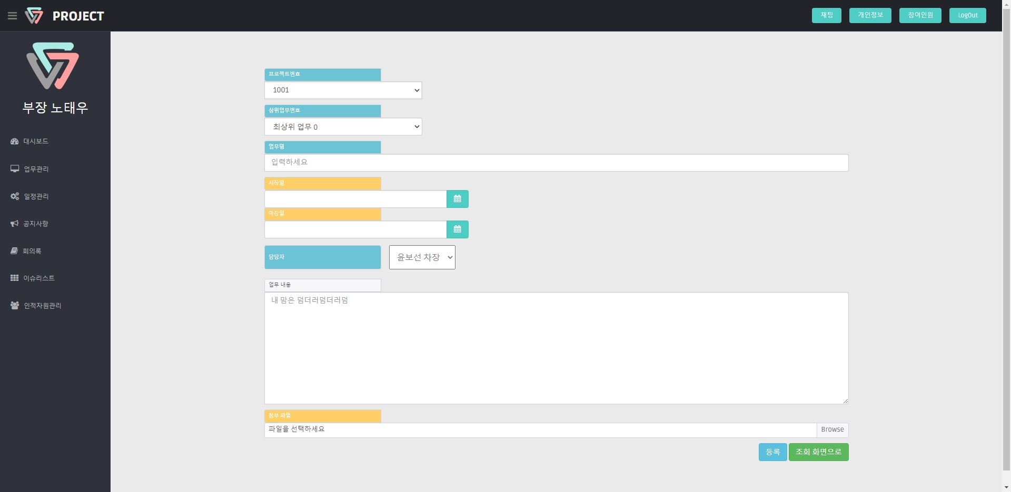
[화면구현] 업무관리 - 등록
WEB

Slide 17
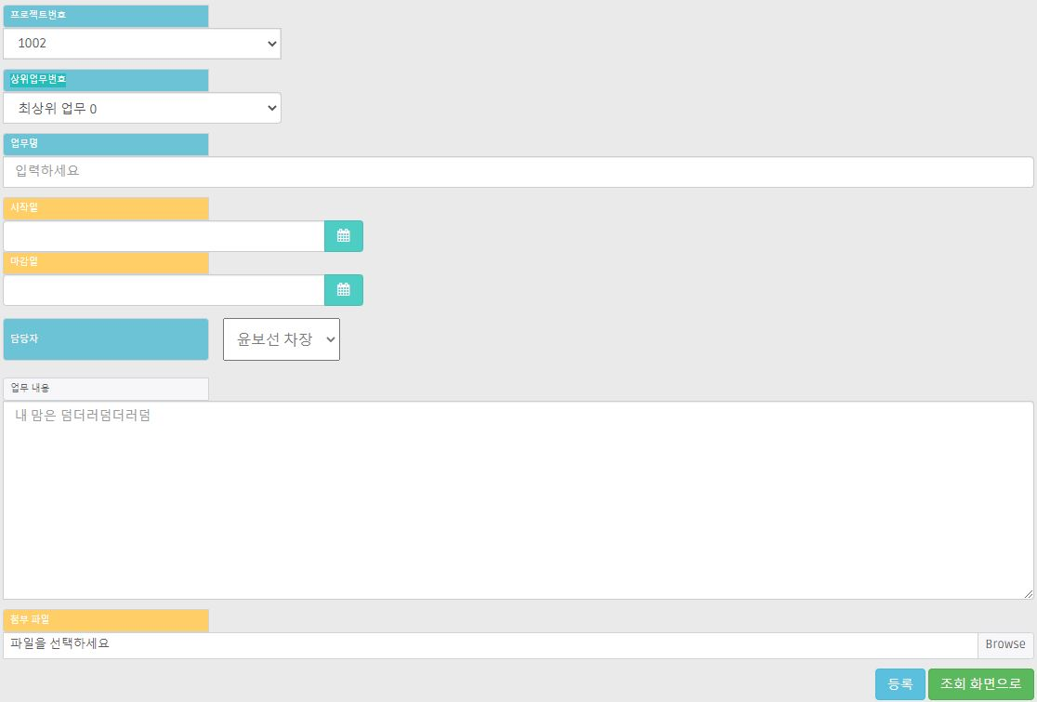
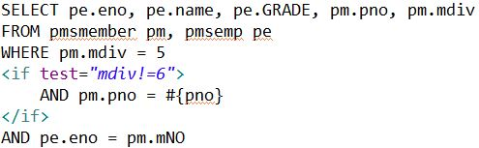
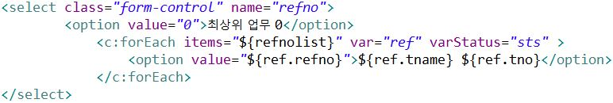
[화면구현] 업무관리 - 등록
WEB
Business logic
프로젝트 번호는 로그인한 계정이 맡은 프로젝트로 고정 변경 불가능
상위 업무 / 담당자는 그 프로젝트에 있는 상위업무 / 팀원들만 출력 / 선택
관리자는 모든 프로젝트, 상위 업무 / 팀원 출력 / 선택가능
Mapper
logic 2번 상위업무
View
logic 2번 상위업무

Slide 18
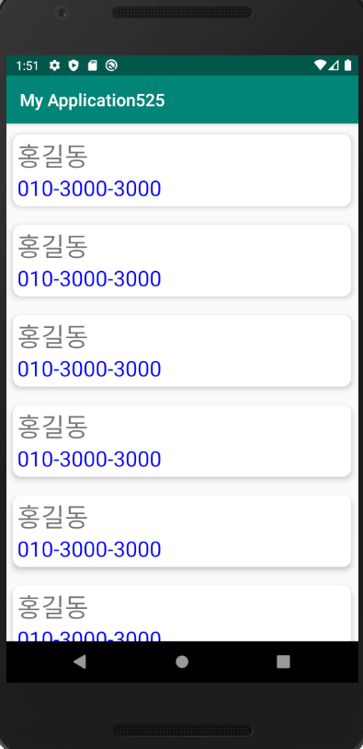
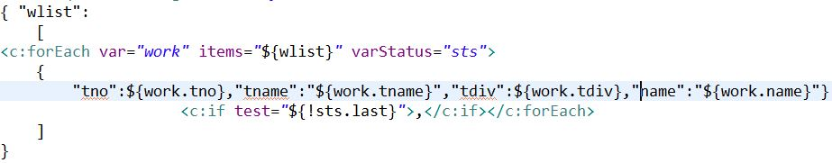
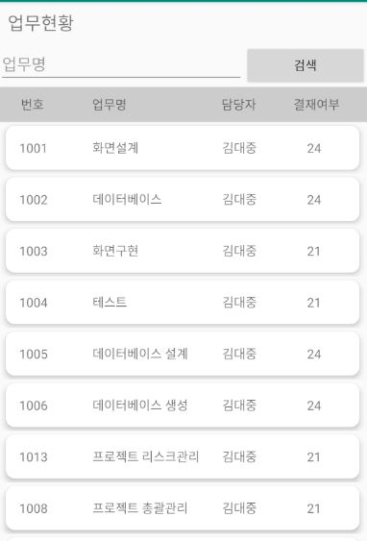
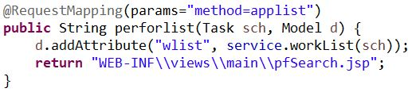
[화면구현] 업무관리 - 리스트
APP
Json
pfSearch.jsp
Ctrl
java

